Slide 1


“Lavorare per progetti”
Manuale per la gestione dei progetti

Slide 2

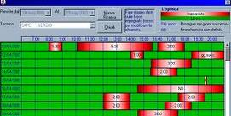


fasi del progetto
IDEAZIONE
E DEFINIZIONE
IMPOSTAZIONE
E PIANIFICAZIONE
REALIZZAZIONE
E CONTROLLO
CHIUSURA

Slide 3
PRINCIPALI STRUMENTI DI GESTIONE DEL progettO
SWOT ANALYSIS: analisi delle caratteristiche del contesto e dei punti di forza e di debolezza con cui si affronta il progetto [utilizzo in FASE IDEAZIONE E DEFINIZIONE]
WBS – WORK BREAKDOWN STRUCTURE: disaggregazione grafica del progetto nelle sue attività costituenti a più livelli di dettaglio [utilizzo in FASE IMPOSTAZIONE E PIANIFICAZIONE]
GANTT/PERT/MILESTONE: diagrammi a barre su sfondo temporale con indicazione delle attività della WBS, delle loro interconnessioni e degli eventi cardine del progetto [utilizzo in FASE IMPOSTAZIONE E PIANIFICAZIONE e FASE REALIZZAZIONE E CONTROLLO]
INDICATORI (EFFICACIA, EFFICIENZA): misura dell’andamento e dei risultati del progetto [utilizzo in FASE IMPOSTAZIONE E PIANIFICAZIONE e FASE REALIZZAZIONE E CONTROLLO]:
REPORTING: razionalizzazione dei flussi informativi tra i soggetti coinvolti nel progetto [utilizzo in FASE IMPOSTAZIONE E PIANIFICAZIONE e FASE REALIZZAZIONE E CONTROLLO]
STATI AVANZAMENTO: rilevazione dell’avanzamento (attività, costi, tempi) e degli eventuali scostamenti dalla “baseline” del progetto [utilizzo in FASE REALIZZAZIONE E CONTROLLO]
CONSUNTIVO DEL PROGETTO: sintesi del progetto, contenente i risultati raggiunti, le criticità affrontate e le best practice applicate; rappresenta il patrimonio esperienziale da conservare in una Banca Dati dei progetti [utilizzo in FASE CHIUSURA]

Slide 4
SWOT ANALYSIS
POSITIVO
NEGATIVO
Fattori interni all’organizzazione funzionali a raggiungere l’obiettivo del progetto
Fattori interni all’organizzazione che possono ostacolare il raggiungimento dell’obiettivo del progetto
STRENGTHS
WEAKNESSES
INTERNO
Fattori esterni all’organizzazione funzionali a raggiungere l’obiettivo del progetto
Fattori esterni all’organizzazione che possono ostacolare il raggiungimento dell’obiettivo del progetto
OPPORTUNITIES
THREATS
ESTERNO

Slide 5

WBS – Work Breakdown Structure
LIVELLI
PROGETTO
Tipologia progetto
Fasi/Macro-attività
WBE
Gruppi di attività
Attività singole
WBE
ESECUTORE WBE
ESECUTORE WBE
Competenza coinvolta
La WBS costituisce anche uno strumento fondamentale per la comunicazione di progetto in quanto permette a tutti i soggetti coinvolti di conoscere il “cosa fare e perché fare”.
Attraverso la WBS, gli esecutori dei WBE possono acquisire una visione d’insieme del progetto ed una maggiore consapevolezza del ruolo svolto e dell’utilità del proprio contributo.

Slide 6
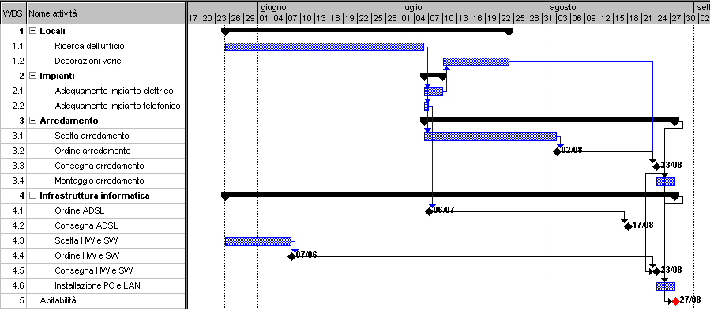
GANTT/Pert/MILESTONE
Sulla base della WBS è possibile procedere alla pianificazione del progetto, stimando le durate ed individuando le correlazioni tra le attività (interdipendenze e vincoli), nonché gli eventi cardine del progetto.
PROGETTO
WBE
WBE
La pianificazione di un progetto (PIANO DI PROGETTO) ha come strumento base il Diagramma di Gantt

Slide 7
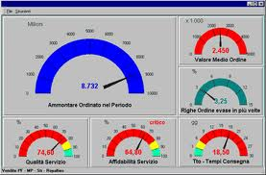


Indicatori (EFFICACIA, EFFICIENZA)
Gli indicatori sono strumenti “misuratori” che permettono di consuntivare i risultati di un progetto nonché di visualizzare la situazione in essere durante il percorso verso il loro raggiungimento.
Per avere un “cruscotto” che fornisce in tempo reale lo stato di avanzamento, è indispensabile che tutti i dati significativi vengano rilevati con correttezza e continuità e comunicati tempestivamente, attraverso efficaci sistemi di reporting.

Slide 8
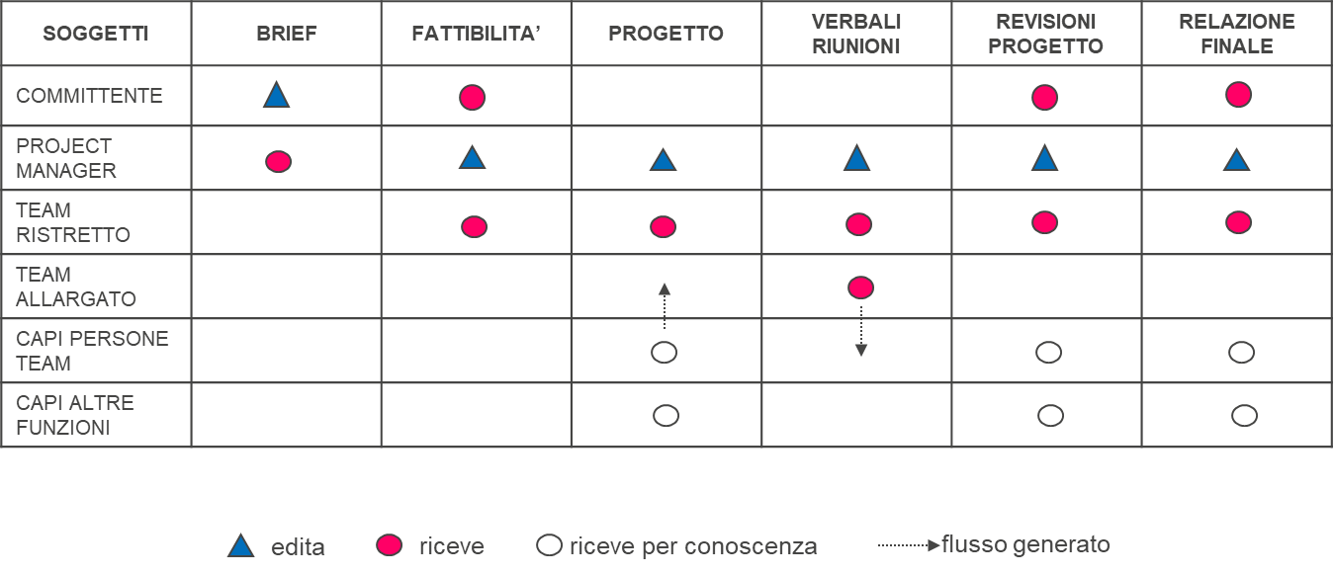
SISTEMI DI REPORTING
La comunicazione è lo strumento fondamentale per il funzionamento del processo del progetto e per il mantenimento del collegamento tra i componenti del team.
Le informazioni, chiare e complete, devono raggiungere solo le persone da coinvolgere (per azione o per conoscenza) attraverso documenti dedicati.
Il Project Manager deve coordinare l’editing di tali documenti e gestire il flusso delle informazioni nei sistemi di reporting.

Slide 9
STATO DI AVANZAMENTO
SETTIMANE
15
16
17
18
19
20
21
22
23
24
25
26
27
28
29
30
31
32
33
34
35
36
37
38
39
40
PIANIFICATO
ANALISI FATTIBILITÀ
STATO AVANZAMENTO
ATTIVITÀ
PRECONSUNTIVO
A FINIRE

Slide 10
DOCUMENTI DEL progettO
FASE IDEAZIONE E DEFINIZIONE:
QUADRO DI CONTESTO: Allegato 1
PROPOSTA PRELIMINARE DI PROGETTO (Informazioni Generali, Analisi Preliminare): Allegato 2
SCHEDA DI :PROGETTO (Area Organizzazione, Area Tempificazione, Area Investimenti): Allegato 3
FASE IMPOSTAZIONE E PIANIFICAZIONE:
PIANO DI PROGETTO (WBS, OBS, Gantt Iniziale, Carichi di lavoro): Allegato 4
PIANO DI COMUNICAZIONE DEL PROGETTO: Allegato 5
FASE REALIZZAZIONE E CONTROLLO:
PROGRAMMA ESECUTIVO DI PROGETTO (Gantt Iniziale, Check Attività, Cost Control, Criticità Rilevate, Gantt Revisionato): Allegato 6
VERBALE STATO AVANZAMENTO LAVORI: Allegato 7
FASE CHIUSURA:
RELAZIONE FINALE: Allegato 8

